Slide 1
BÁO CÁO TIẾN ĐỘ GIỮA KỲ
Khắc phục lỗi dấu thanh khi áp dụng VLM
Fine-tune mô hình GLM-OCR cho OCR Tiếng Việt
tuandung-specominc

Slide 2
Bài toán: OCR tiếng Việt
Đặc thù dấu thanh tiếng Việt
▸ 6 dấu thanh + 7 nhóm nguyên âm kép (ă â ê ô ơ ư đ)
▸ Một ký tự = tổ hợp 3 lớp: chữ cái + dấu mũ + dấu thanh
▸ Dấu chỉ vài pixel → mờ/nhiễu dễ mất dấu
▸
Vấn đề với mô hình OCR gốc
▸ GLM-OCR pre-train cho tiếng Anh/Trung → yếu dấu Việt
▸ Mất dấu = thay đổi nghĩa ('than' ≠ 'thần' ≠ 'thăn')
▸ False Positive: model tự thêm dấu sai

Slide 3
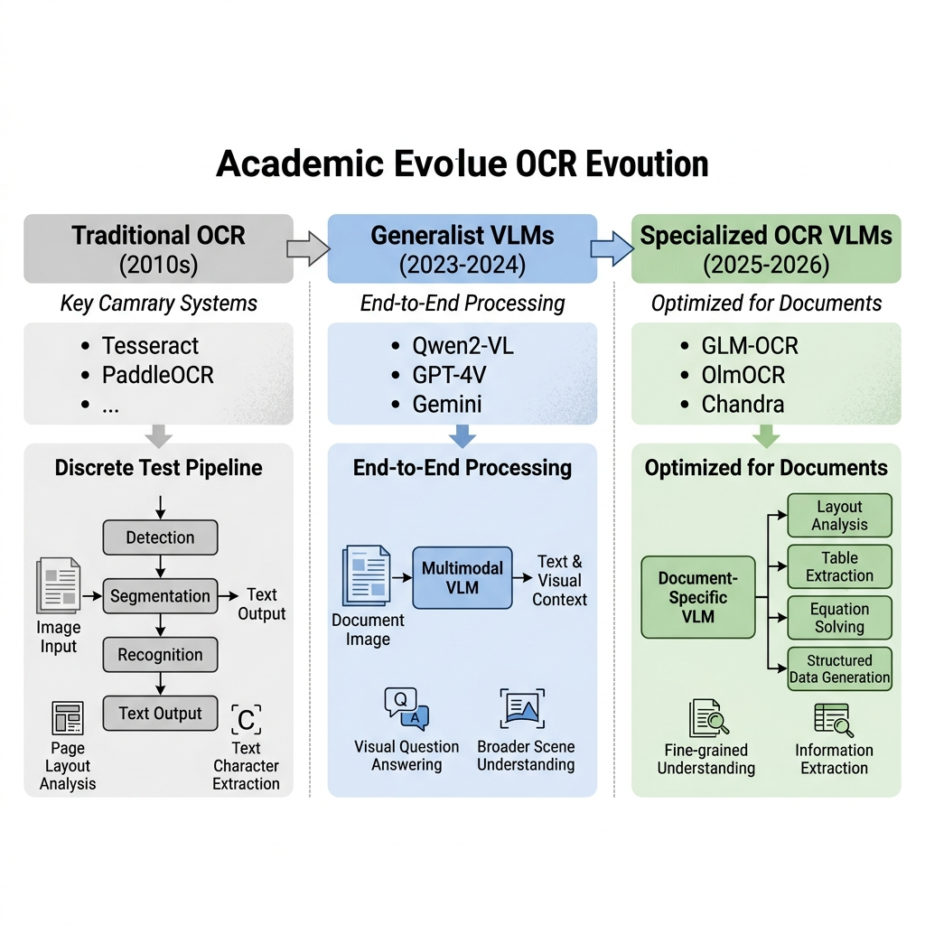
Các mô hình
OCR & VLM
Tiến hóa 2017→2026
▸ CRNN→TrOCR→Donut→GLM-OCR
Ba hướng tiếp cận:
▸ Pipeline (PP-OCRv6)
▸ VLM end-to-end (GLM-OCR) ★
Chọn GLM-OCR:
▸ Tận dụng LLM, linh hoạt, phù hợp VN

Slide 4
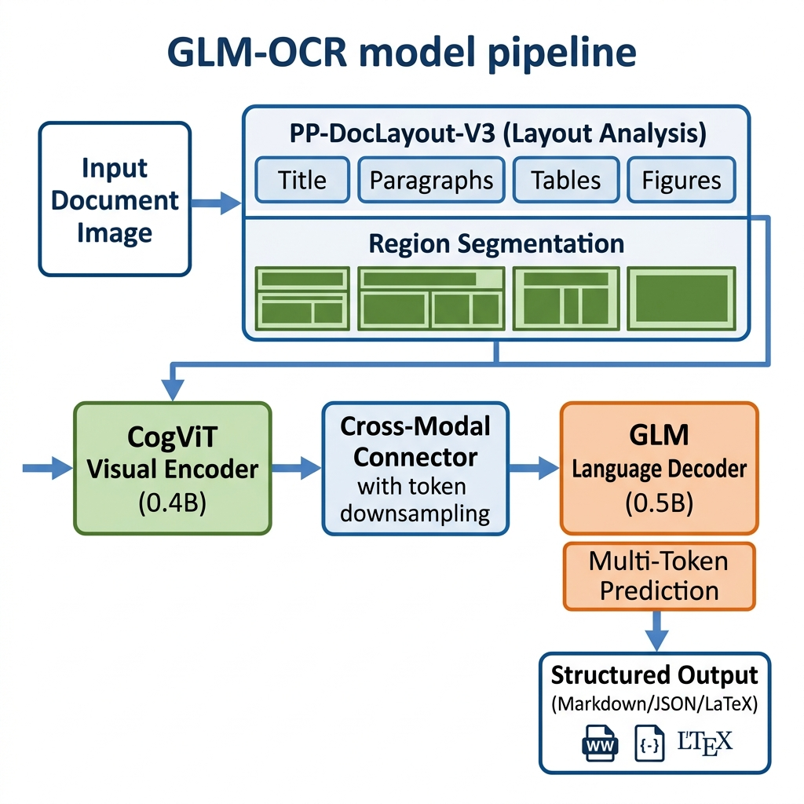
Kiến trúc
GLM-OCR (1/2)
VLM end-to-end ~1.1 tỷ TS
▸ ① ViT CogViT — 24L, h=1024
• image 336 · patch 14 · merge 2
▸ ② Projector — bridge ViT↔LLM
• d_vision → d_llm = 1536
▸ ③ LLM Decoder GLM-0.5B
• 16L · GQA · vocab 59392
• MTP loss — học phụ thuộc dài

Slide 5
Kiến trúc (2/2) — ViT & Projector
① Vision Encoder — CogViT
▸ 24 self-attention, hidden=1024
▸ image=336, patch=14
▸ Nén → ~999 token / ảnh 768×1024
▸ out_hidden=1536 (khớp LLM)
▸
⚠ Vì sao dấu thanh khó?
▸ Dấu mũ/râu chỉ vài pixel
▸ → dễ bị nén mất khi merge
② Projector — Bridge thị giác
▸ Chuyển đặc trưng ViT → embedding LLM
▸ Vị trí xây 'từ điển thị giác' VN
▸
2 chiến lược finetune
• Stage 1: mở projector (học dấu)
• Stage 2: đóng băng (ổn định)
▸
Cấu hình v3 đang chạy
• FREEZE cả ViT + Projector
• → chỉ train LLM bằng LoRA

Slide 6
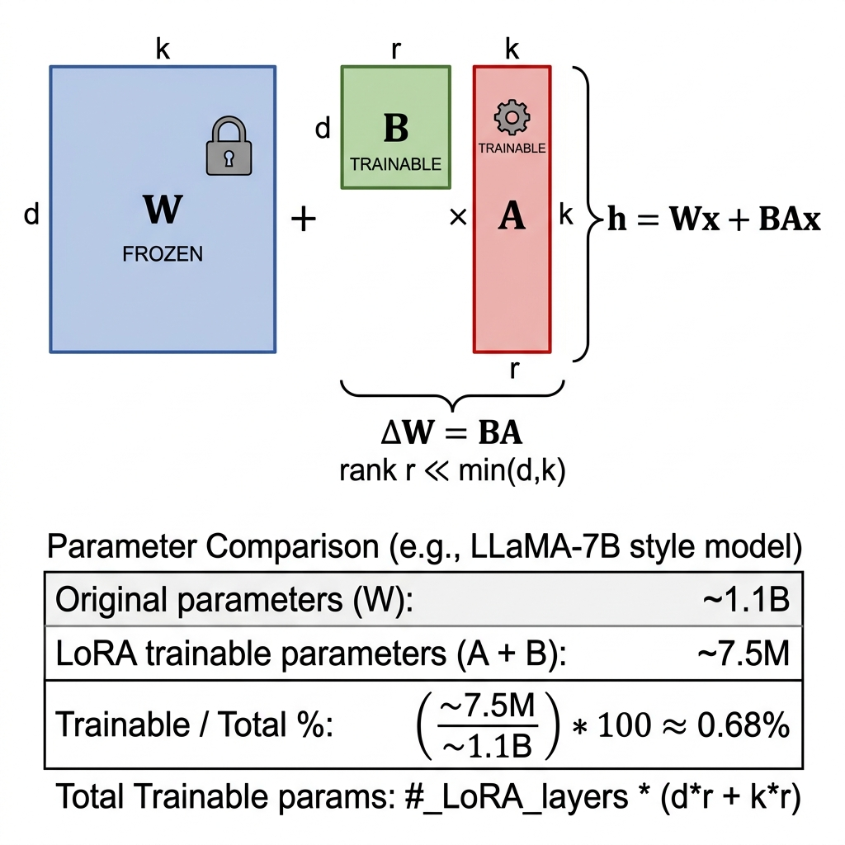
LLM Decoder
& LoRA
③ LLM — GLM-0.5B
▸ 16L · GQA 16Q/8KV
▸ vocab 59392 · mRoPE
▸
Quyết định finetune v3
▸ ViT — FROZEN
▸ Projector — FROZEN
▸ LLM + LoRA — TRAINED
• rank 8 · alpha 32

Slide 7
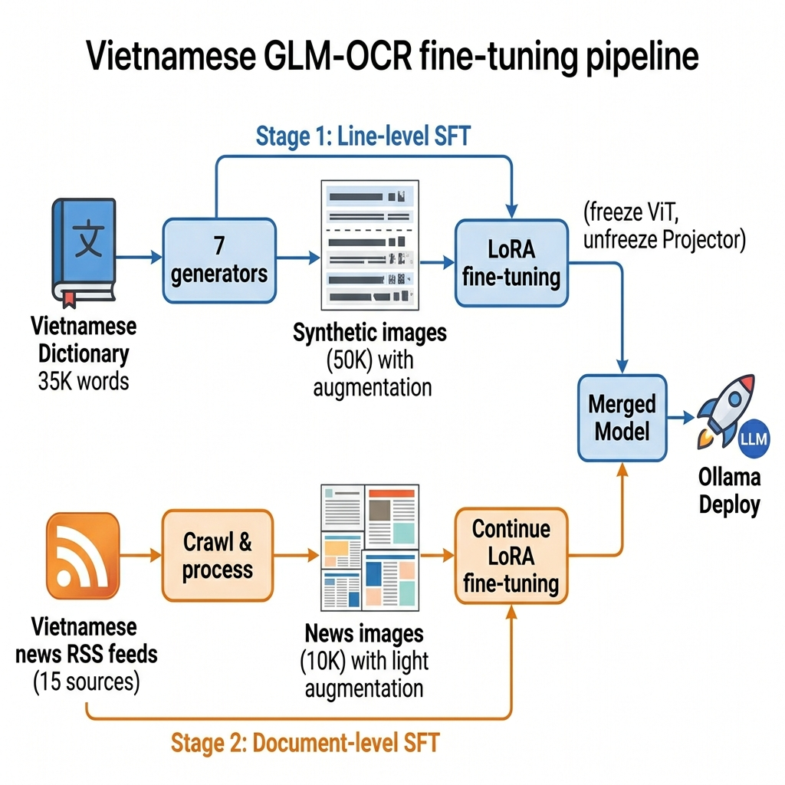
Tiến trình
train
Pipeline (notebook)
▸ GPU → data → cài LF →
▸ train → eval → dashboard
▸
Cấu hình LoRA v3
▸ rank 8, α32, target='all'
▸ freeze ViT + projector
▸ lr 1e-5 · cutoff 1024
▸ Eff.BS 16 · grad_ckpt=true
▸
Đánh giá
▸ CER · WER · EM% · DA%
▸ ⏳ Đang thu checkpoint

Slide 8
Tổng kết & kế hoạch
✓ ĐÃ HOÀN THÀNH
▸ Khảo sát + sơ đồ kiến trúc
▸ Pipeline data ShareGPT 3 nguồn
▸ YAML v3 + eval + dashboard
▸
⏳ ĐANG LÀM
▸ Train 3 epoch × 3000 mẫu
▸ Thu checkpoint + so base vs FT
▸
🎯 KẾ HOẠCH (+Tuần)
▸ 1-2: hoàn train · 3-4: mở projector
▸ 5: dp chéo · 6: deploy + report
Rủi ro & xử lý
▸ OOM T4 → bật grad_ckpt + fp16
▸ Freeze ViT hạn chế dấu → mở S2
▸ Overfit → theo dõi loss + CER
▸
KPI cuối kỳ mong đợi
▸ DA% ≥ 95% trên test set
▸ CER cải thiện rõ vs base
▸ Demo ảnh mới ngoài dataset
▸
📊 Tiến độ: ~55% — đúng kế hoạch

Slide 9
End
Cảm ơn thầy/cô đã lắng nghe!
Q & A
Sẵn sàng trả lời câu hỏi
Dự án: uitdung/GLM-OCR-vn
Liên hệ: tuandung-specominc

